Slide 1
MÚSICA, PRIMEROS
BÁSICOS
31/08/2020

Slide 2
Queridos niños y niñas en la clase de hoy vamos a trabajar nuevamente con ritmos. Para esto, primero repasaremos las figuras rítmicas vistas anteriormente. La negra suena TA la corchea suena TI TI

Slide 3
Además de las corcheas y negras, existen los silencios de negras. Suenan sh

Slide 4
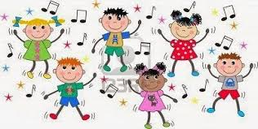
Vamos a practicar ahora ejercicios con negras, corcheas y silencios de negras. https://drive.google.com/file/d/1hZp0p5IigLbodr6KLtzTIXRoRnGJv0A_/view?usp=sharing

Slide 5
Después de practicar varias veces los ejercicios que hicimos juntos, los invito a practicar éstos otros ejercicios, diciendo ta, titi o si prefieren con palmas.Si puedes envíame una grabación de video o si prefieren sólo audio de los ejercicios. Al correo: musicaencuarentena@ssccmanquehue.cl

